Slide 1
2018基层
党委党支部
工作汇报
在此输入您的党组织名称

Slide 2
前言/PREFACE
2018年是深入学习党的十九大精神和十九届六中全会的关键之年，是贯彻好党的群众路线实践教育活动的重要一年，党支部紧紧围绕上级党委的总体工作思路，深化思想工作，转变机关作风，加强党建工作，从反“四风”，转作风入手，确保廉政之风的形成，树立良好党员干部形象。

Slide 3
中国共产党
Communist Party of China
目
录
01
履职工作成绩
02
存在的问题及原因分析
03
下一步工作思路及措施

Slide 4
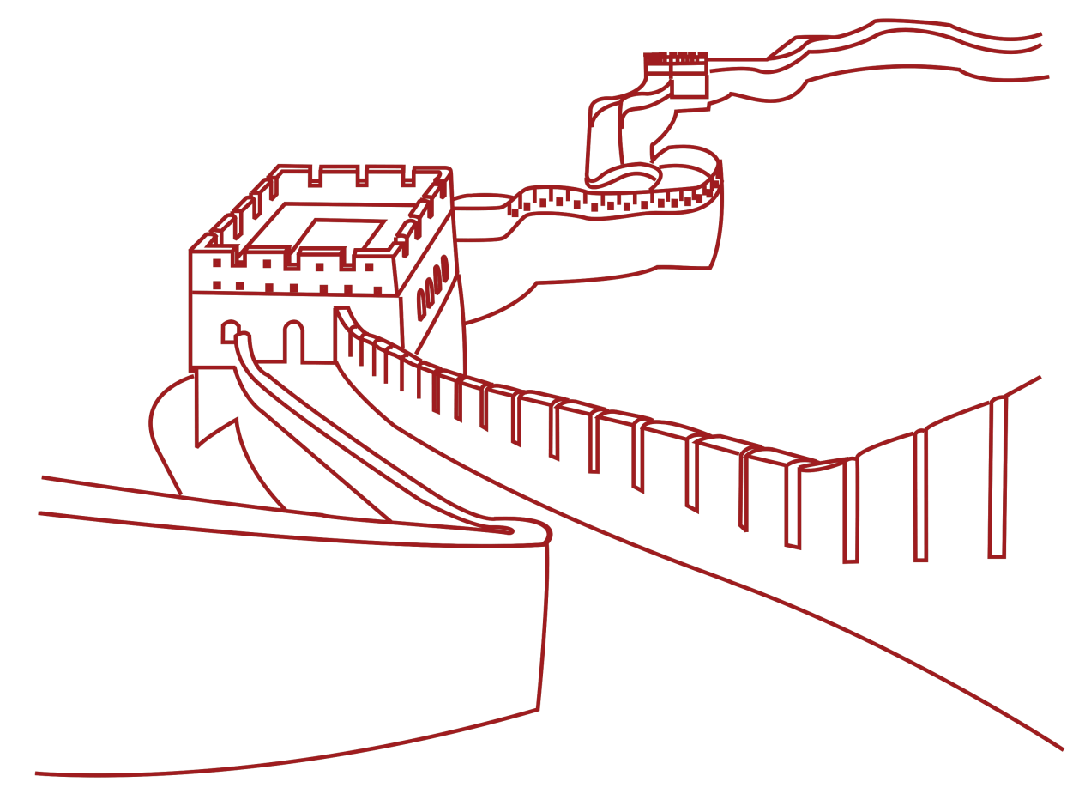
01
中国共产党
履职工作成绩
Communist Party of China
● 抓责任落实，建立党建工作联动机制
● 抓学习教育，营造树党风扬正气的氛围
工作汇报
● 抓组织建设，凝聚党员领导干部战斗力

Slide 5
2017基层党委党支部工作汇报
抓责任落实，建立党建工作联动机制
齐抓共管新格局：
2016年，在省分公司党委总经理室的关心支持下，某某党委班子得以充实健全，为充分发挥班子整体功能，班子3人细化职责，明确分工，分工别负责党委、纪委、工会工作，坚持党委统一领导，纪委协同监督，工会保障权益，打造党政齐抓共管的格局。
党委
纪委
工会
统一领导
协同监督
保障权益

Slide 6
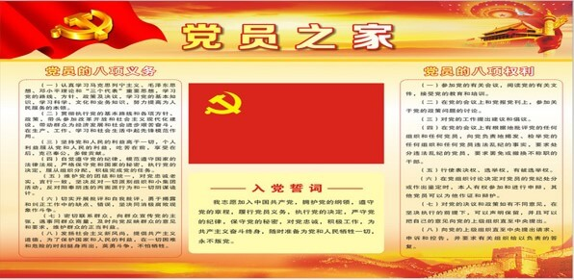
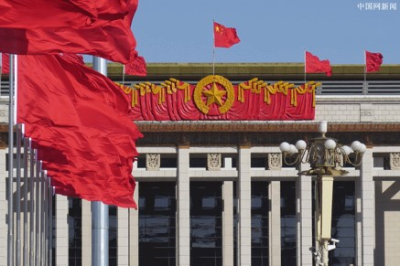
2017基层党委党支部工作汇报
抓责任落实，建立党建工作联动机制
完善公司党建工作机制，出台了《党委中心组学习制度》、《某某党支部学习制度》、《某某县支党支部学习制度》、《党员考核管理办法 》等，制定学习规划，明确年度任务、严格党员考核，实现党建工作规范化、制度化。
延时符

Slide 7
2017基层党委党支部工作汇报
抓学习教育，营造树党风扬正气的氛围
由公司党委班子带头，通过每月组织1次集中学习、统一发放了《党章》、《习近平总书记系列重要讲话读本》、《习近平关于党风廉政建设和反腐败斗争论述摘编》、《十八届六中全会报告学习辅导读本》等进行自主学习、订购《半月谈》、《求是》、《党支部工作指导》等党刊轮流传阅、在职场安置党务宣传栏、建立某某某某党员微信群讨论学习等多种方式，不断强化党员干部政治理论学习，提高政治素养。
抓学习教育

Slide 8
2017基层党委党支部工作汇报
抓学习教育，营造树党风扬正气的氛围
统一发放
学习刊物
《党章》
《习近平总书记系列重要讲话读本》
《习近平关于党风廉政建设和反腐败斗争论述摘编》
《十八届六中全会报告学习辅导读本》
订购轮流
传阅刊物
《半月谈》
《求是》
《党支部工作指导》

Slide 9
2017基层党委党支部工作汇报
积极开展专题教育活动
公司积极开展“两学一做”专题教育，共召开3次党委班子扩大会议，由3位班子成员分别上了主题为《严以修身，加强党性修养，坚定理想信念，打牢思想和行动的“总开关”》、《第二专题“严以律已”研讨》、《牢牢把握严以用权，用谋事创业的实绩践行“三严三实”》的3次党课。通过向公司员工发放征求意见表、开展交心谈心活动等方式，3位班子虚心听取了广大群众的意见建议，认真查摆问题，撰写对照检查材料，严肃开展批评和自我批评，摆正心态，加强党性修养。

Slide 10
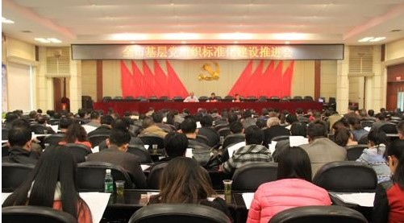
2017基层党委党支部工作汇报
基层党组织建设不断完善
截止2016年底，公司在某某本部和3个支公司基础上共建立了1个职合党支部、1个支党支部、基层党组织建设比较完善。

Slide 11
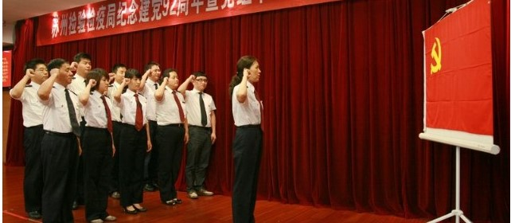
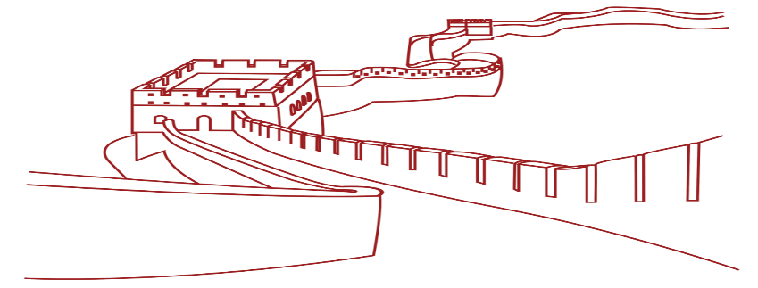
2017基层党委党支部工作汇报
抓组织建设，凝聚党员领导干部战斗力
不断吸收优秀力量
通过不断吸收优秀员工加入党组织，公司党员队伍得到了不断充实，现共有党员26名，入党积极分子6名，其中，党员领导干部15人，占比为85%。

Slide 12
2017基层党委党支部工作汇报
抓组织建设，凝聚党员领导干部战斗力
公司在日常工作中注重对党员的培养，对党员干部高标准、严要求，率先垂范
１
在公司聘任重要岗位人员时，优先考虑党员，同时要求他们在各自的工作岗位上尽职尽责，体现党员的政治本色和先进性；
因此，某某某全体党员都能恪尽职守，积
极进取，某某某共有2名党员荣获省分公
司2015-2016年优秀共产党员、优秀党
务工作者称号，在公司树立了良好的党员
模范形象。
2
对所有内勤岗位实现末位淘汰制度；
3
对外勤岗位设定劳动合同签订的业绩标准；

Slide 13
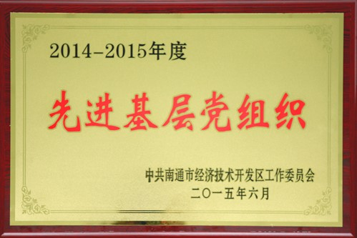
2017基层党委党支部工作汇报
抓组织建设，凝聚党员领导干部战斗力
某某县公司率先在几家四级机构中成立了独立党支部，积极开展各项党建工作，公司的各项经营成绩均比较突出，战斗堡垒作用突显，2016年7月某某县支公司党支部被总公司党委授予“先进基层党组织”荣誉称号。
组织荣誉

Slide 14
02
中国共产党
存在的问题及原因分析
Communist Party of China
● 对党建工作重视程度不够
● 基层党组织还比较薄弱
工作汇报
● 党务工作者能力不强
● 党建工作质量不高

Slide 15
2017基层党委党支部工作汇报
重发展
轻党建
对党建工作重视程度不够
党委班子存在重发展、轻党建的倾向，认为业务发展才是公司的第一要务，只要确保实现规划效益双优发展，不断赶超进位就可以了，对党建工作缺乏系统深入的研究，党务工作见子打子，大部分时候主要按照上级党级织的要求被动开展工作，没有形成自己的工作机制，特别是在业务压力较大的时候，比如每年年底收官和一季度“开门红”阶段，甚至连月度学习都会被暂时搁置。

Slide 16
2017基层党委党支部工作汇报
基层党组织还比较薄弱
１
部门不健全
党委下设部门不健全，“三定”之后，A党支部仅分设了党委办公室，没有设立党委组织部、党委宣传部
2
党员队伍建设滞后
公司党员力量基本集中在某某本部，B机关部劳动合同制员工数38人，某某公司机关本部党员总数11人，3家支公司劳动合同制员工总数15人，支公司员工总数5众人.

Slide 17
2017基层党委党支部工作汇报
党务工作者能力不强
人员配置不足
公司没有专岗的党务工作者，现有的支委会成员均为兼岗，人员配置不足；兼岗党务工作者专业能力较弱，对党建工作如何开展缺乏系统、专业的认识，基层党建工作水平不高，工作活力不强，工作办法不多，实战能力差。
01
02
技术能力弱
03
工作水平不高
04
工作办法不多

Slide 18
03
中国共产党
下一步工作思路及措施
Communist Party of China
● 加大党建工作力度
● 注重党组织基础建设
工作汇报
● 加强党建能力建设
● 创新基层党建工作模式

Slide 19
2017基层党委党支部工作汇报
增强紧迫感，狠抓党建
党建工作是我们抓好各项工作的根本，我们的工作不仅仅是经营管理，作为央企，应该充分认识到加强公司党建工作的重要性、必要性、增强责任感和紧迫感，党建工作抓好了，基层党组织的核心作用就能更好的发挥，队伍的凝聚力和向心力就更加明显，什么工作都好开展。

Slide 20
2017基层党委党支部工作汇报
全面深化改革进程中期评估
2016年8月30日，习近平主持中央深改组第二十七次会议，作出这样的中期评估
逐步确立
全面深化改革实施进展顺利，各领域标志性、支柱性改革任务基本上已经推出，重要领域和关键环节改革取得突破性进展，全面深化改革、全面依法治国的主体框架正在逐步确立。
突破解决
改革真刀真枪、大刀阔斧，涉险滩、动奶酪、啃硬骨头，突破了一些过去认为不可能突破的关口，也解决了一些多年来想解决但一直没有很好解决的问题，
夯基垒台
不断夯基垒台、积厚成势，为下一步深化改革创造了良好条件。

Slide 21
2017基层党委党支部工作汇报
全面深化改革下一阶段重点
工作措施
思想认识
克服禾纠正重业务、轻党建的错误思想，树立党建工作必须服务于公司经营管理的理念
一岗双责
必须从我做起，带领党员领导干部认真学习党中央、各级党委相关文件精神，主动承担党建工作党委主体责任，落实“一岗双责”
融入到
工作中
以 围绕发展抓党建，抓好党建促发展为目标，切实把党建工作摆上重要议程日程，把党的建设放在经营中去思考，放到日常工作中去安排。

Slide 22
2017基层党委党支部工作汇报
加大党建工作力度
“三会一课”制度
完善
措施
党员考核管理办法
月度集中学习制度
制定年度工作计划
党建工作责任制制度
党支部书记年度述职规定
广泛调动公司党员干部参与党建工作的积极性，促进党建工作走上规范化轨道，做到党建工作与经营管理同布置、同落实、同检查、形成党建与经营管理工作相互渗透、相互促进、齐抓共管的工作机制。

Slide 23
2017基层党委党支部工作汇报
注重党组织基础建设
加强基层党组织建设，继续吸收新鲜血
液，认真对现有的1名入党积极分子、3名入
党申请人进行考察，尽快把现有非党员四级
机构班子、业务骨干吸收培养为党员，保证
党员队伍纯洁性、先进性。
1、加强基层
党组织建设

Slide 24
2017基层党委党支部工作汇报
注重党组织基础建设
进一步完善《党员年度考核管理办法》，把对党员的管理与经营管理有机结合起来，通过量化考评实现党员标准具体化、党员日常行为规范化，并在基层开展“先进共产党”“党员示范岗”评先评优活动，树立典型，以强带弱，形成积极向上、示范带动的新格局，努力提高党员的综合素质和能力水平，发挥先锋带头作用。
2、强化考核作用、树立典型

Slide 25
2017基层党委党支部工作汇报
注重党组织基础建设
将党建工作纳入领导评价体系，与经营管理指标同步考核，权重不低于30%，考核指标包括便不限于集中学习出勤率，心得体会或读书笔记的数量及质量、党风廉政责任制考核数量、民主评议结果、主动组织党建活动、为党建工作出谋划策。连续两次考核不合格的，将不再续聘，并作出相应的处罚。
3、将党建工作纳入领导评价体系

Slide 26
2017基层党委党支部工作汇报
注重党组织基础建设
加强基层党组织日常工作，基层党组织书记每1年至少讲1次党课；党支部每月至少组织1次集中学习；基层党组织定期向上级党委工作汇报；每年年底组织基层党组织书记抓党建述职评议及工作总结；每年开展基层党建调研不低于2次；每年七一组织1次专题党建活动。
4、加强基层
党组织活动

Slide 27
2017基层党委党支部工作汇报
注重党组织基础建设
重点关注A县支、B县支基层党组建设工作，指导帮助他们尽快成立县支党支部，力争3年内使全市四级机构独立党支部覆盖率提高至90%，实行党员发展指标向基层、业务一线，确保2年内实现四级机构主要负责人党员覆盖率至95%，完善基层组织建设，使党支部的战斗堡垒作用得到充分发挥。
5、重点关注

Slide 28
2017基层党委党支部工作汇报
加强党建能力建设
1、加强党常务工作者编制配置
每一个支部争取配置一名专职人员，四级机构党支部至少配置一名兼职人员，保障基层党建工作能够顺利开展，日常学习、宣传、组织生活把全体党员都纳入其中，例如月度学习、组织生活会由党支部商定主题后，由全体党员轮流主持安排，以此调动全体党员对党建工作的主观能动，打破以入往被动、应付开展工作的局面。

Slide 29
2017基层党委党支部工作汇报
2、加强党常务工作者专业知识和工作能力
加强党建能力建设
主动参加某某市委党校组织的各类培训，每年不少于2次；邀请党校老师至公司上党课，每年至少1次；与业务合作单位、政府部门等相关党组织加强沟通联系，共同组织联谊、公益等活动，促进常务工作者交流学习，增强党务工作能力；寻找党员中专业人才充实到支委会中，改善公司 党建工作质量。

Slide 30
2017基层党委党支部工作汇报
创新基层党建
工作模式
创新学习方式
在坚持原有的学习方式的基础上，增加观看视频、举办读书会、撰写
读书笔记、心得体会，开展特色组织生活等拓宽学习渠道，创新学习方式，
严把思想关口，认真践行“两学一做”，把专题教育融入经常性学习教育
之中，努力适应新的形势，新的变化。

Slide 31
2017基层党委党支部工作汇报
丰富党建活动
创新基层党建
工作模式
每年建党节组织重温入党誓词、新党员入党宣誓、上党课、开展警示
教育、开展社会公益活动、走访慰问老党员等形式多样的党建活动，加强
党、团、工会的组织建设，发挥好党组织的核心领导作用、共青团的后备
军作用，工会的桥梁纽带作用。

Slide 32
2017基层党委党支部工作汇报
创新基层党建
工作模式
业务督导与党建指导相结合
结合党委班子“一对一”挂钩帮助策略，将业务督导与党建相结合，
党委班子每人至少确定1家四级机构联系点，每年至少6次联系点调研指导，
带领四级机构将党建工作落到实处，切实了解基层的难处，帮助四级机构
研究解决实际困难。

Slide 33
中国共产党
Communist Party of China
结
语
在今后的党建工作中，我将严格按照上级党委的要求，一如既地凝心聚力抓党建，抓好党建促发展，推动党建工作创新争优，提升党建工作水平，切实发挥党的基层组织战斗堡垒作用，为公司发展提供坚强的组织保障。

Slide 34
中国共产党
Communist Party of China
感谢您的聆听
某某单位某某党支部

